Slide 2
Lo studio EUPROMS
Studio di Europa Uomo sugli esiti riferiti dai pazienti
La prima indagine sulla qualità della vita di chi è affetto da tumore alla prostata, condotta dai pazienti per i pazienti

Slide 3
Informazioni su questa presentazione
Questa presentazione è destinata ai gruppi di pazienti affetti da tumore alla prostata e al pubblico generale.
È consentito diffondere i risultati senza permesso, ma è necessario citare sempre Europa Uomo e lo studio EUPROMS.
In caso di riproduzione di qualsiasi tabella, è necessario citare lo studio EUPROMS.

Slide 4
Informazioni su EUPROMS

Slide 5
Informazioni su EUPROMS 1
EUPROMS è l’acronimo di “Europa Uomo Patient Report Outcome Study”
Si tratta del primo importante studio sulla qualità della vita dopo il trattamento del tumore alla prostata ed è condotto dai pazienti stessi
Fornisce una nuova prospettiva perché la maggior parte degli altri studi sulla qualità della vita è condotta da medici, o con la partecipazione degli stessi, all’interno di un ambiente clinico
Notes:
È importante capire in che modo questo studio è diverso da quelli condotti in precedenza e perché ciò è rilevante. La maggior parte degli studi sulla qualità della vita negli uomini affetti da tumore alla prostata viene condotta all’interno di un ambiente clinico. In altre parole, gli uomini partecipanti rispondono alle domande formulate dai medici e dal personale infermieristico oppure compilano questionari quando si recano in ospedale per ricevere il trattamento o sottoporsi a controlli. Questa indagine online è stata completata dagli uomini nel tempo libero e nella comodità di casa. Ciò significa che i partecipanti possono avere più tempo per riflettere sulle risposte e sentirsi più a proprio agio nel riferire come si sentono davvero.

Slide 6
Informazioni su EUPROMS 2
I risultati di EUPROMS si basano sulle risposte fornite a due questionari online che ponevano domande paragonabili:
EUPROMS 1.0
Iniziato ad agosto 2019, primi risultati riferiti a gennaio 2020
3.000 risposte
EUPROMS 2.0
Iniziato a ottobre 2021, primi risultati riferiti a luglio 2022
3.571 risposte

Slide 7
Informazioni su EUPROMS 3
I risultati dell’indagine forniscono un’“istantanea” dei problemi legati alla qualità della vita sperimentati dagli uomini affetti da tumore alla prostata in tutta Europa in un determinato momento
Forniscono informazioni che possono aiutare pazienti e medici a prendere decisioni terapeutiche
Possono contribuire a promuovere la diagnosi precoce del tumore alla prostata e gli approcci quali la sorveglianza attiva
Notes:
L’indagine presenta un quadro trasversale di una popolazione di uomini che sono stati trattati per il tumore alla prostata in tutta Europa. Nell’indagine è stato chiesto: “Com’è la tua vita in questo particolare momento?”
Nello studio non è stato possibile esaminare le condizioni mediche dei singoli partecipanti all’indagine prima del trattamento, né in che modo i pazienti con tumore alla prostata differissero dalla popolazione generale. Sarebbe stato un tipo diverso di studio.

Slide 8
Informazioni su EUPROMS 4
Europa Uomo ha riportato i risultati di EUPROMS in molte importanti conferenze mediche, tra cui:
Congresso della European Association of Urologists (EAU)
Incontro annuale della sezione di Urologia Oncologica dell’EAU
Congresso della European Society for Medical Oncology (ESMO)
European Multidisciplinary Congress on Urological Cancers (EMUC)
Webinar della European Organisation for Research and Treatment of Cancer (EORTC)
I risultati sono stati presentati in diverse pubblicazioni, tra cui la rivista European Urology Focus

Slide 9
Come è stato condotto EUPROMS

Slide 10
I questionari
Due distinte indagini online, condotte nel 2019 e nel 2022
Per tutti gli uomini che hanno ricevuto un trattamento per il tumore alla prostata
Entrambe hanno usato domande basate su questionari convalidati sulla qualità della vita: EPIC-26, EORTC-QLQ e EQ-5D-5L
Disponibili in 19 lingue
Le risposte erano anonime
Notes:
L’indagine comprendeva domande per definire i dati demografici e una serie di domande per stabilire lo stato di salute, le attività quotidiane e la qualità della vita utilizzando tre misure convalidate comunemente impiegate nell’ambito della ricerca sanitaria:
EQ-5D-5L
EORTC-QLQ-C30
EPIC-26.

Slide 11
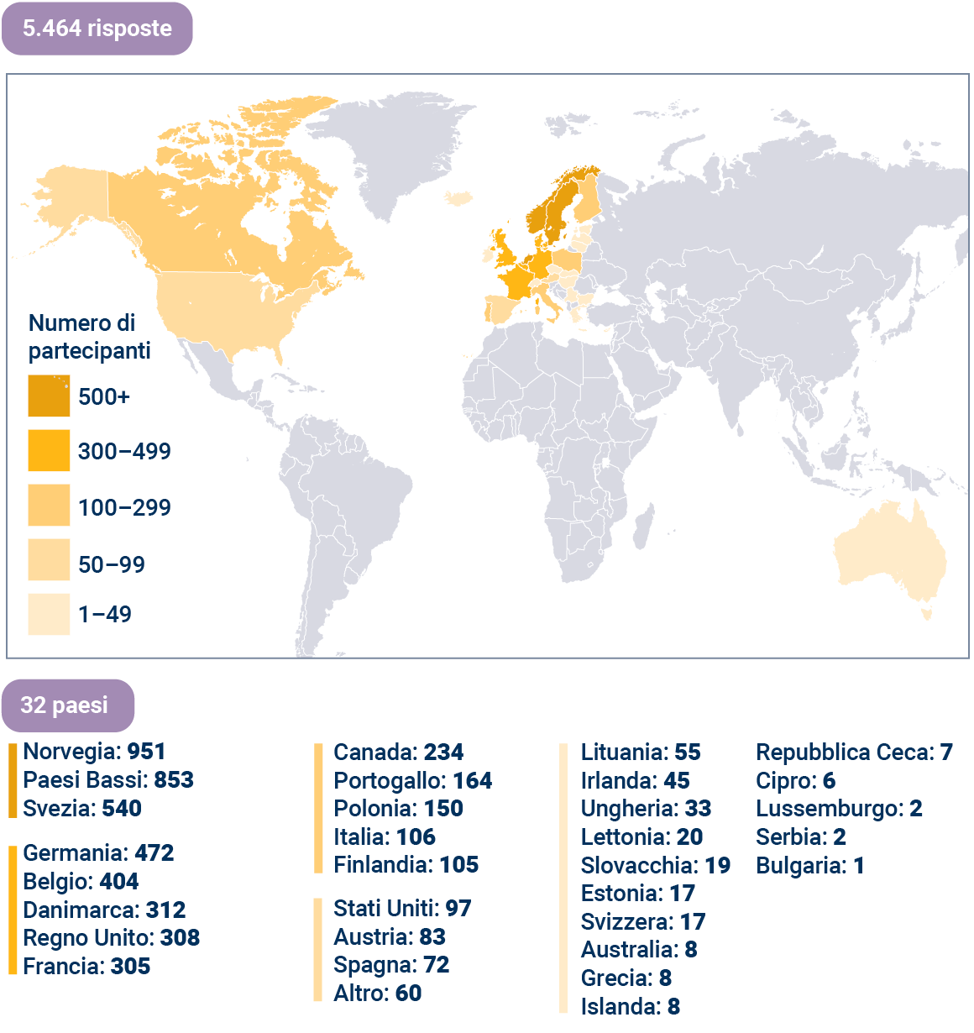
Risposta geografica
EUPROMS 1.0
3.000 risposte
EUPROMS 2.0
3.571 risposte
Risposte “uniche” combinate
5.464 risposte
Notes:
Le dimensioni del campione erano molto grandi, dato che rende i risultati autorevoli.
La risposta è stata ampia in 32 paesi, principalmente in Europa, ma anche in Nord America e Australia.

Slide 12
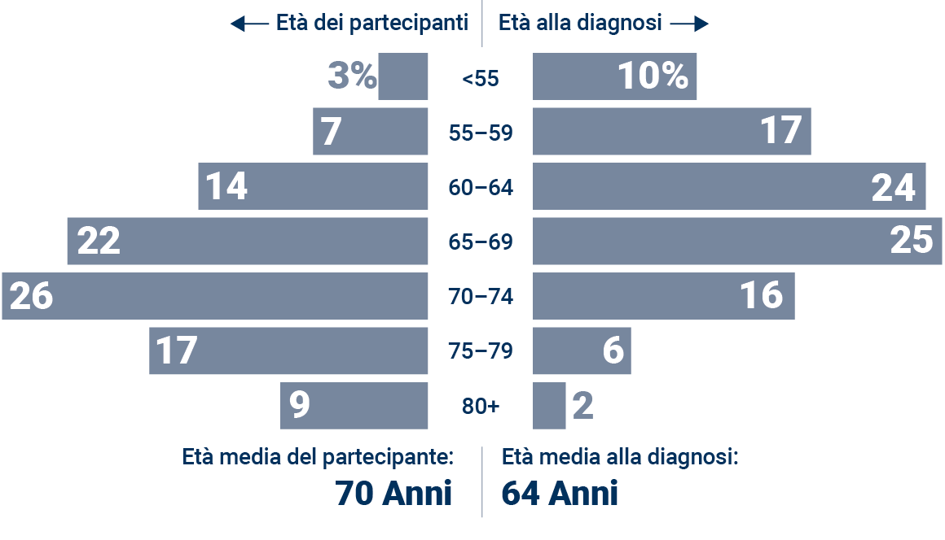
Profilo dei partecipanti
Notes:
L’età media alla diagnosi era di 64 anni e in media gli uomini rispondevano cinque anni dopo il trattamento. Alcuni avevano ricevuto il trattamento 10 anni prima, altri l’avevano appena terminato.
Come si può vedere dal grafico della distribuzione dell’età alla prima diagnosi, oltre il 50% dei partecipanti aveva ricevuto la diagnosi prima dei 65 anni. Ciò confuta l’idea secondo cui il tumore alla prostata sia una malattia che colpisce gli anziani.

Slide 13
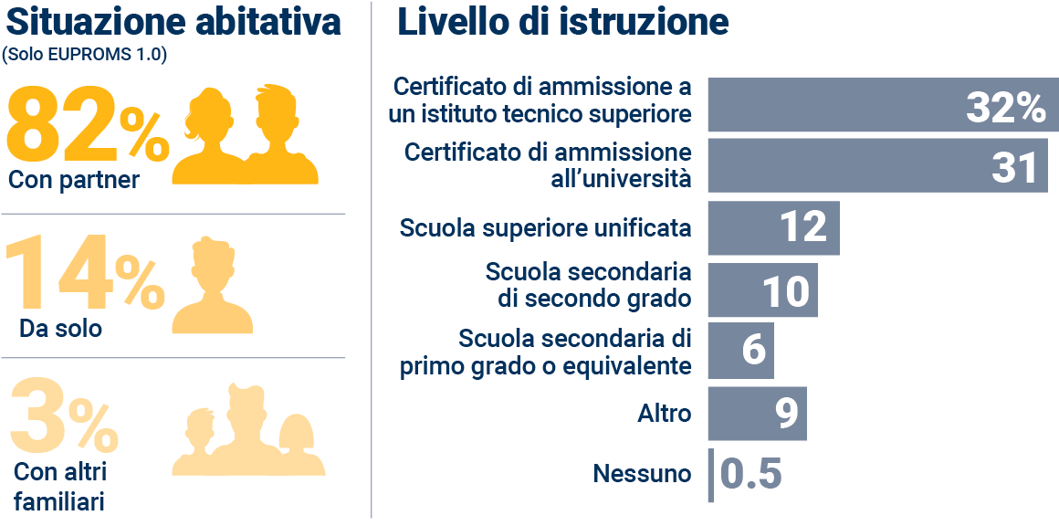
Profilo dei partecipanti
Notes:
La maggior parte viveva con un/una partner, un dato importante considerati gli effetti che il trattamento può avere sulla funzione sessuale.
Per quanto riguarda il profilo dei partecipanti, si registra una lieve tendenza verso un livello di istruzione superiore.

Slide 14
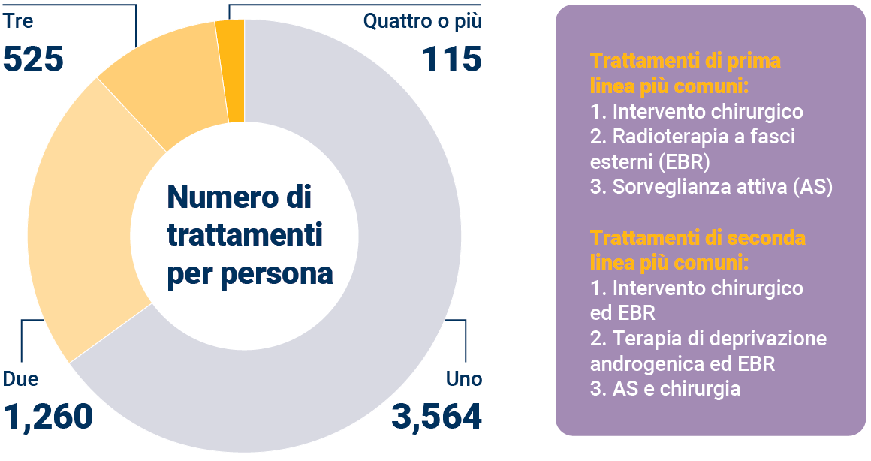
Profilo di trattamento
Notes:
La maggior parte dei pazienti aveva ricevuto una sola linea di trattamento al momento dell’inizio dell’indagine.
Il 57% dei partecipanti era stato sottoposto a una prostatectomia radicale, pertanto i risultati complessivi saranno influenzati dagli effetti sulla qualità della vita di quel particolare trattamento.

Slide 15
L’analisi
L’analisi dei dati è stata condotta dalla professoressa Monique Roobol e dal suo team presso il dipartimento di urologia dell’Erasmus University Medical Centre di Rotterdam.
La loro analisi dei dati di EUPROMS 1.0 ed EUPROMS 2.0 ha fornito i risultati combinati riportati in questa presentazione.
Alcuni dei risultati qui riportati si basano sulle risposte grezze all’indagine, e la significatività statistica non è stata calcolata né mostrata.
Tutti i risultati contribuiscono a fornire informazioni essenziali per prendere decisioni cliniche e sono pertanto clinicamente rilevanti

Slide 16
I risultati di EUPROMS
Qualità generale della vita

Slide 17
Notes:
Questo grafico mostra la valutazione di tutti i partecipanti in merito alla qualità di vita su una scala da uno a sette e la percentuale in ciascuna categoria. Come si può vedere, la qualità della vita dei partecipanti è generalmente buona. Tuttavia, come vedremo nella prossima slide, alcuni aspetti della vita sono migliori di altri.

Slide 18
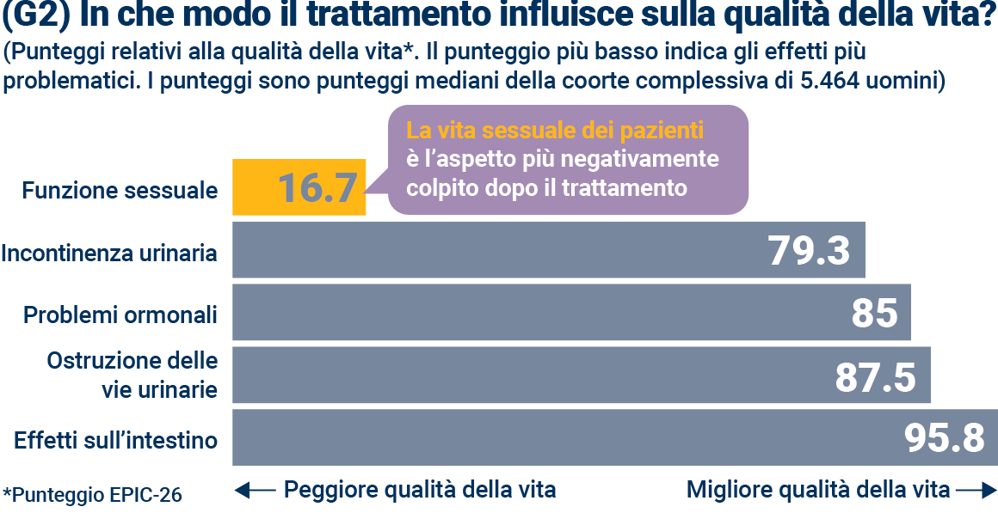
Notes:
Questa slide mostra i punteggi relativi alla qualità della vita, pertanto più basso è il punteggio, peggiore è la qualità della vita.
Si evince che la mancanza della funzione sessuale e, in misura minore, l’incontinenza, influenzano la qualità della vita degli uomini molto più di altri effetti causati dal trattamento.

Slide 19
I risultati di EUPROMS
Risultati: malessere, stanchezza, insonnia
Notes:
Dopo i risultati generali, esaminiamo ora alcuni aspetti specifici della qualità della vita dopo il trattamento del tumore alla prostata.
In primo luogo, il malessere, la stanchezza e l’insonnia che gli uomini sperimentano in seguito al trattamento.

Slide 20
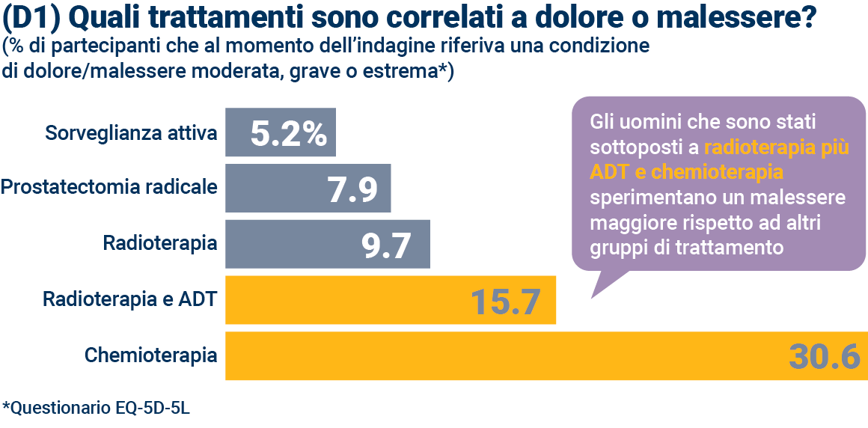
Notes:
In questa slide si può osservare che il malessere aumenta con il procedere delle fasi di trattamento. Rispetto ai trattamenti in fase iniziale, chi è sottoposto a chemioterapia agli stadi avanzati riferisce dolore e malessere più di tre volte superiori.

Slide 21
Notes:
Più di un terzo degli uomini sottoposti a chemioterapia riferisce di essersi sentito stanco nella settimana precedente. I livelli di stanchezza sono relativamente più bassi per gli altri trattamenti, ma la radioterapia sembra essere correlata a una maggiore stanchezza rispetto all’intervento chirurgico.

Slide 22
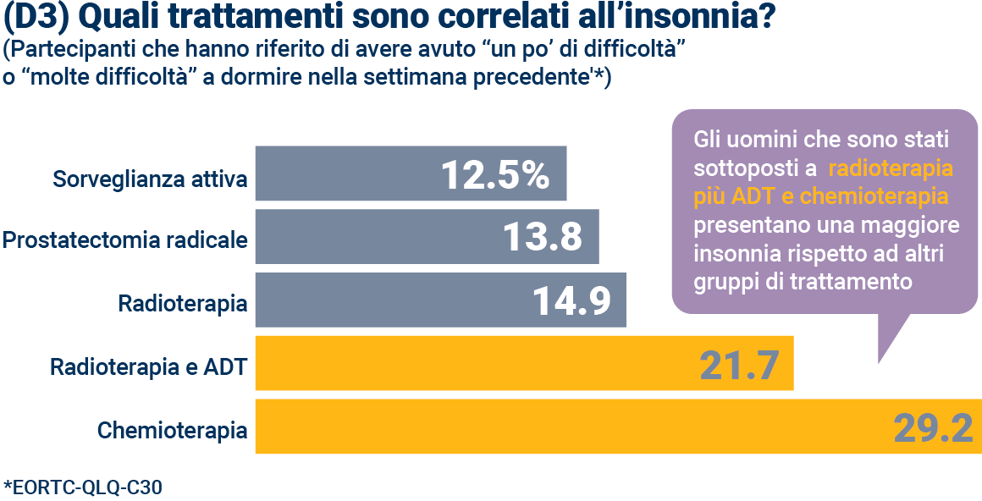
Notes:
Dallo studio è emerso che l’insonnia sembra colpire molto gli uomini dopo la radioterapia con ADT e anche dopo la chemioterapia. La stanchezza raddoppia quando il trattamento progredisce, ad esempio, dalla prostatectomia alla chemioterapia.

Slide 23
I risultati di EUPROMS
Salute mentale

Slide 24
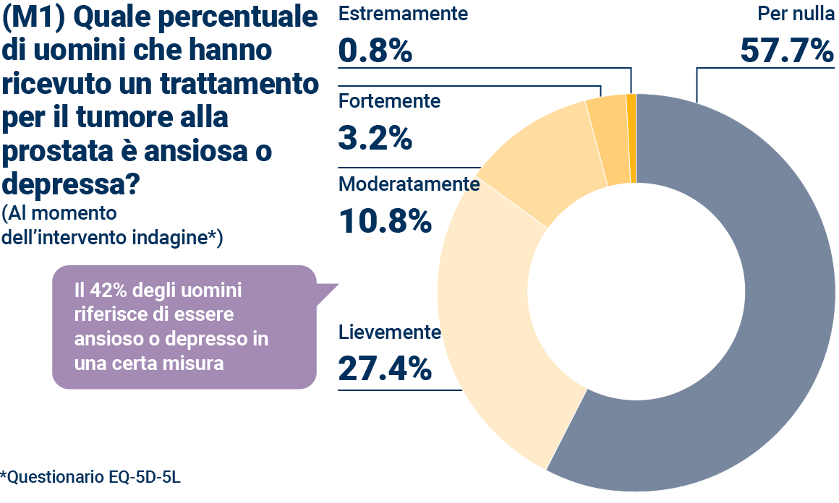
Notes:
Dallo studio è emerso che il 42% degli uomini che sono stati trattati per il tumore alla prostata è in una certa misura ansioso o depresso.

Slide 25
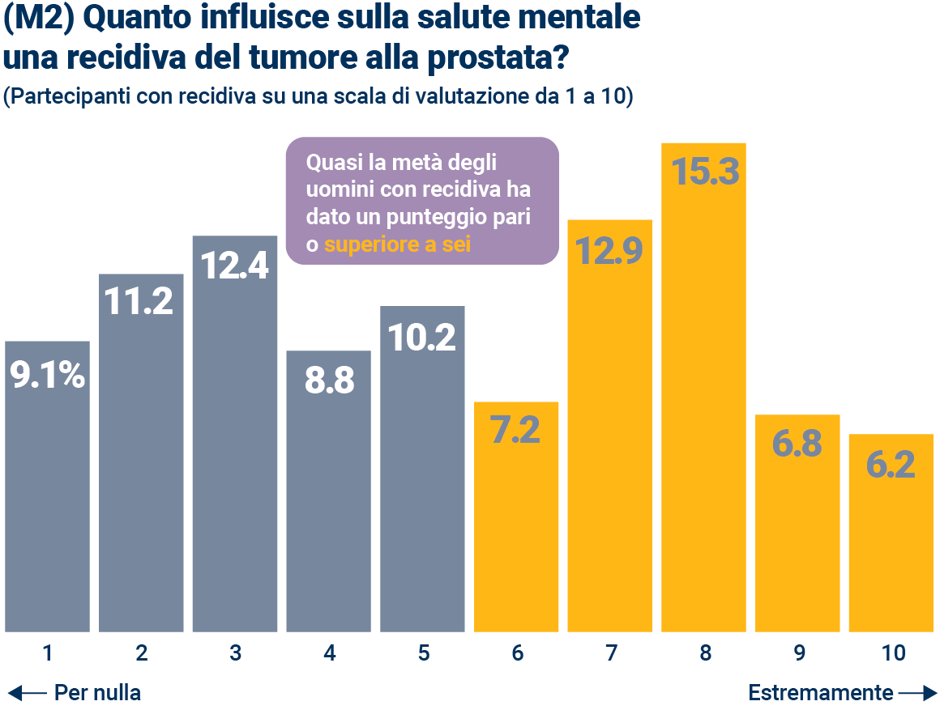
Notes:
Una recidiva del tumore alla prostata sembra avere un impatto rilevante sulla salute mentale. Si può osservare qui che più della metà dei partecipanti con una recidiva ha valutato l’effetto sulla salute mentale con un punteggio pari o superiore a sei – in altre parole, l’effetto è significativo.

Slide 26
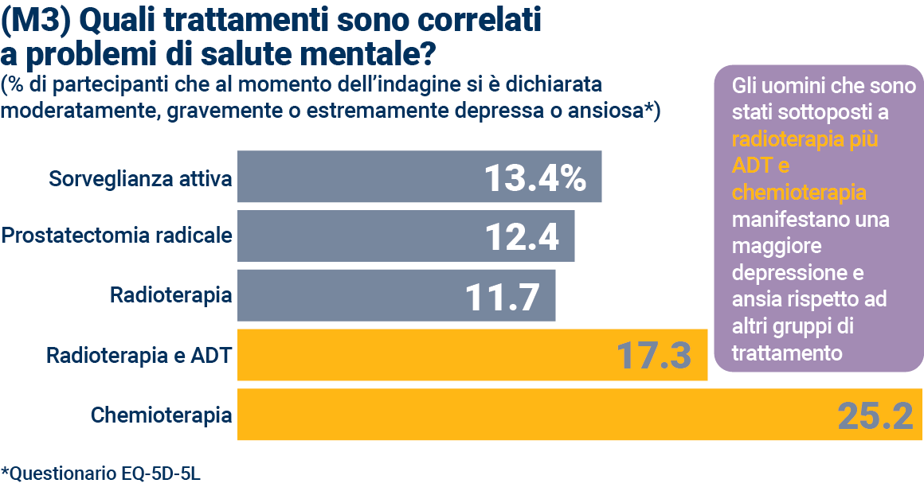
Notes:
Qui si può vedere che i problemi di salute mentale sembrano peggiorare tanto più avanzato è il tumore.
È interessante notare che la sorveglianza attiva è associata a livelli maggiori di depressione o ansia rispetto ad alcuni trattamenti, quali prostatectomia radicale e radioterapia. Ciò può essere correlato alla preoccupazione a lungo termine che può essere causata dai test regolari e dal fatto che è ancora possibile dover prendere decisioni di trattamento. Un’indagine condotta su uomini sottoposti a sorveglianza attiva da PROPA, organizzazione danese dei pazienti affetti da un tumore alla prostata, che è uno dei membri di Europa Uomo, ha rilevato che il 37% degli intervistati si sentiva seriamente o moderatamente preoccupato.

Slide 27
I risultati di EUPROMS
Funzione sessuale

Slide 28
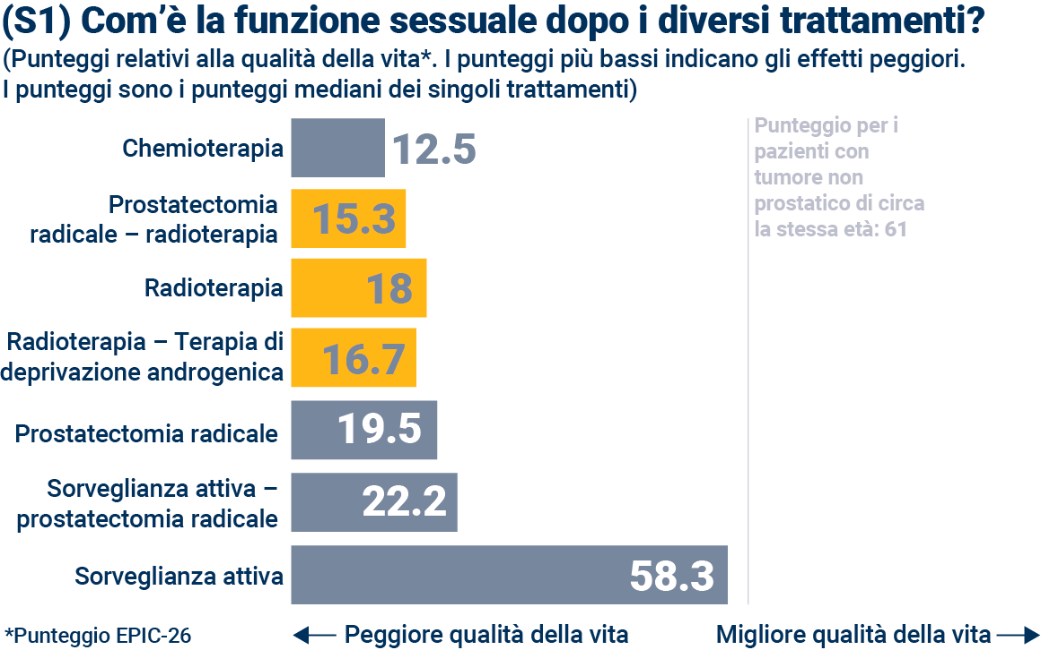
Notes:
Questa slide mostra ancora una volta il punteggio relativo alla qualità della vita: più alto è il punteggio, migliore è la qualità della vita. Viene mostrata la qualità della vita in relazione alla funzione sessuale dopo i diversi trattamenti.
I punteggi relativi alla qualità della vita per tutti i trattamenti sono ovviamente bassi se paragonati a quello della sorveglianza attiva.
Perché il punteggio relativo alla sorveglianza attiva non è pari a 100, ossia il massimo della scala nel punteggio EPIC? La spiegazione è che a queste età (l’età media dello studio è di 70 anni) la funzione sessuale non è di norma al 100%.
Mettendo a confronto queste cifre con quelle della popolazione generale, il punteggio medio della funzione sessuale secondo EPIC per gli uomini senza tumore alla prostata è pari a 61, che è chiaramente molto simile al punteggio riportato qui per la sorveglianza attiva.

Slide 29
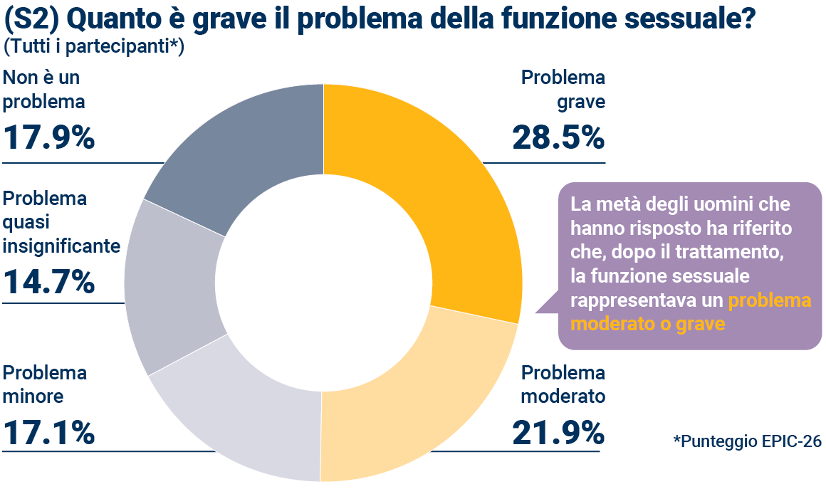
Notes:
Quindi quanto è grave il problema della funzione sessuale? Come si può vedere, il problema è grave o moderato in circa la metà degli uomini. Sarebbe interessante ottenere il punto di vista dei/delle partner sulla stessa questione.

Slide 30
Notes:
Circa tre quarti degli uomini che hanno risposto all’indagine hanno valutato la loro attuale funzione sessuale come scarsa o molto scarsa. Chiaramente, ciò è in parte dovuto all’età del partecipante, nonché agli effetti del trattamento.
Tuttavia, a titolo di confronto, è interessante analizzare uno studio condotto nel 2017 su uomini di età leggermente più avanzata (età media di 74,5 anni) non affetti da tumore alla prostata, che ha utilizzato le stesse misure EPIC-26 (Venderbos et al, PMID: 28168601). È emerso che il 50% di questi uomini ha valutato la propria funzione sessuale come scarsa o molto scarsa. Si tratta chiaramente di una percentuale significativamente inferiore rispetto al 76% degli uomini affetti da tumore alla prostata nel nostro studio.

Slide 31
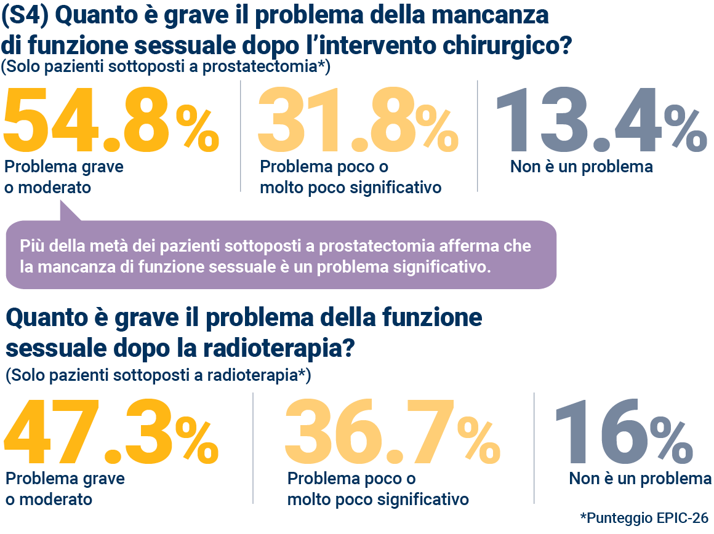
Notes:
Analizzando come i diversi trattamenti influiscono sulla funzione sessuale, si può osservare dalle figure in alto che più della metà degli uomini che hanno subito una prostatectomia considera quello della funzione sessuale un problema grave o moderato. Si tratta di una percentuale significativa.
Dalle cifre riportate sotto emerge che la funzione sessuale sembra essere un problema leggermente meno significativo in seguito alla radioterapia: il 47,3% dei partecipanti sottoposti a radioterapia ha avuto problemi significativi rispetto al 54,8% di quelli sottoposti a prostatectomia.
Tuttavia entrambi i risultati indicano che, quando si tratta di funzione sessuale, i due primi trattamenti principali per il tumore alla prostata hanno un effetto importante sulla qualità della vita.

Slide 32
Notes:
Solo un terzo degli uomini che hanno risposto all’indagine aveva provato farmaci e dispositivi per migliorare l’erezione. Data la prevalenza dei problemi di funzione sessuale durante il trattamento, esiste chiaramente un divario, ed è evidente la necessità di fornire più consigli su questi approcci.

Slide 33
I risultati di EUPROMS
Incontinenza urinaria

Slide 34
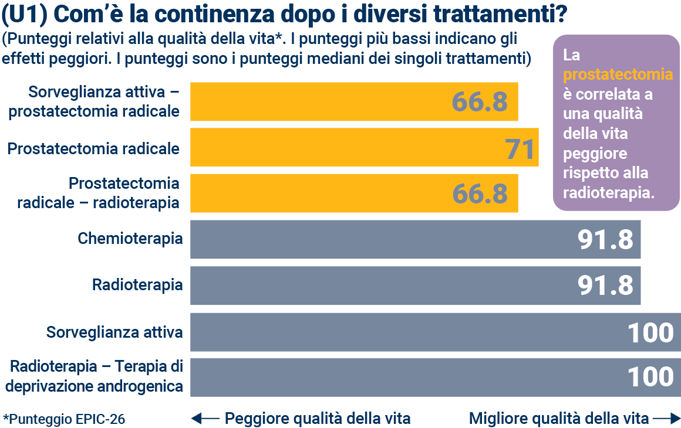
Notes:
Passando all’incontinenza urinaria, abbiamo condotto la medesima analisi della funzione sessuale. Per prima cosa, abbiamo confrontato i diversi trattamenti. Come è possibile osservare, la prostatectomia è correlata a una qualità della vita inferiore rispetto alla radioterapia. Gli altri trattamenti producono effetti minori.
Mettendo a confronto queste cifre con quelle della popolazione generale, il punteggio medio della funzione urinaria secondo EPIC per gli uomini senza tumore alla prostata è pari a 89,5.

Slide 35
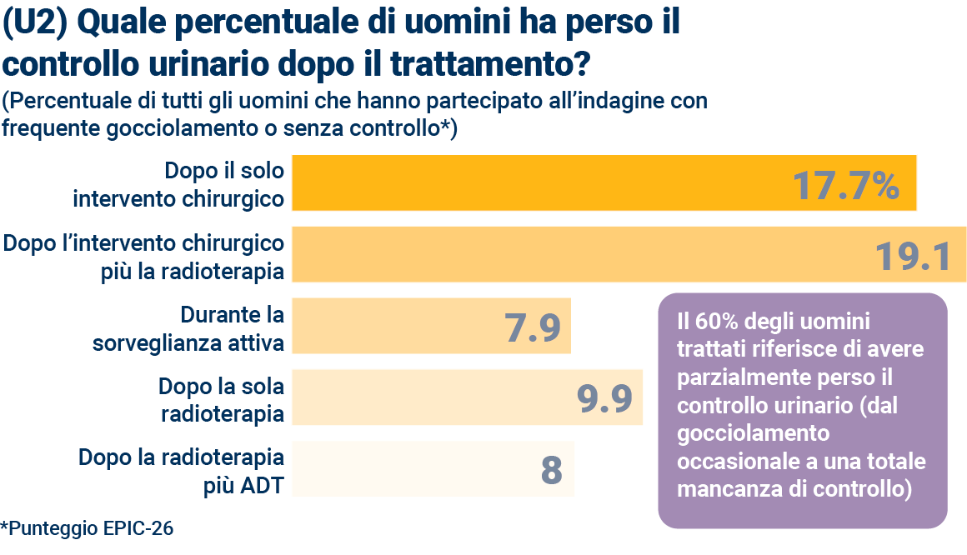
Notes:
Analizzando in particolare il controllo urinario, nel complesso il 60% degli uomini che hanno partecipato all’indagine ha avuto problemi. L’intervento chirurgico sembra essere associato ai problemi più significativi. Il confronto tra le cifre dell’intervento chirurgico e quelle della sorveglianza attiva suggerisce che l’intervento chirurgico raddoppia il tasso di incontinenza. Va fatto notare che, tuttavia, anche durante la sorveglianza attiva si riscontrano problemi di gocciolamento. Ciò è dovuto all’età media dei partecipanti.

Slide 36
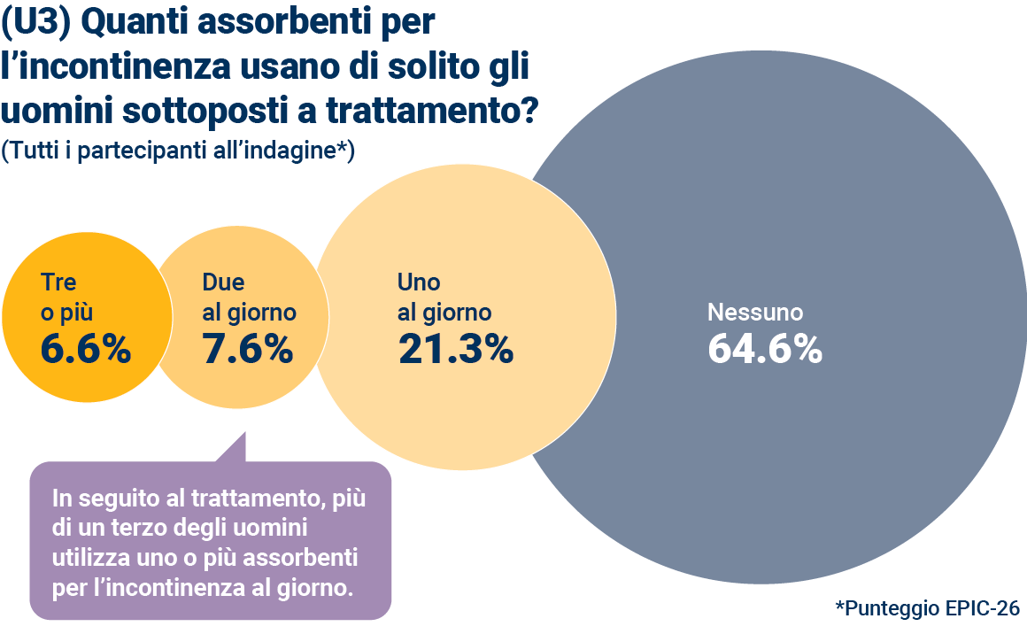
Notes:
Cosa significa per i pazienti, in termini pratici? Nell’indagine è stato chiesto agli uomini quanti assorbenti per incontinenza usano ogni giorno e oltre un terzo di essi ne utilizza uno o più al giorno. Ciò potrebbe essere dovuto al fatto che la maggior parte ha subito una prostatectomia radicale. Tra i partecipanti all’indagine che avevano subito una prostatectomia, la metà utilizzava assorbenti per l’incontinenza.
Per inquadrare questi dati nel giusto contesto, uno studio condotto nel 2017 su uomini rientranti più o meno nella stessa fascia d’età che NON erano stati sottoposti a trattamento per il tumore alla prostata ha rilevato che circa il 5% usava assorbenti per l’incontinenza (PMID: 28168601). Si evince quindi chiaramente che in questo caso l’effetto è significativo.

Slide 37
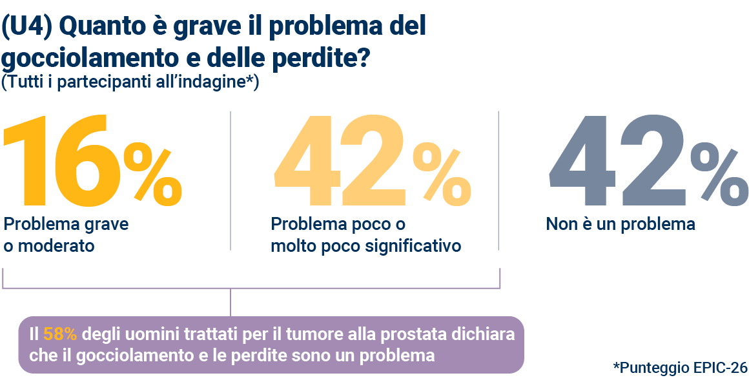
Notes:
Osservando l’impatto di gocciolamento e perdite sulla vita degli uomini, il 16% di tutti i partecipanti all’indagine lo considera un problema grave o moderato.

Slide 38
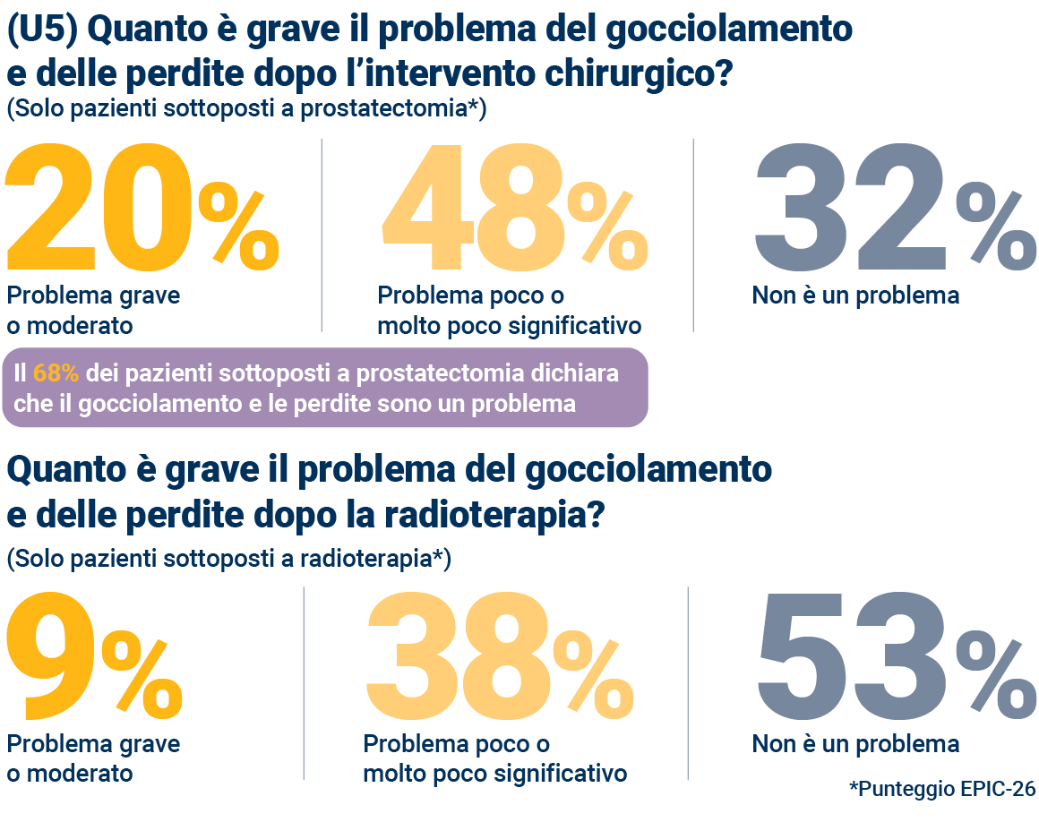
Notes:
Se all’interno di questa cifra si distingue tra chi è stato sottoposto a prostatectomia e chi a radioterapia, si noterà l’influenza del tipo di trattamento sul problema.
Per quanto riguarda i pazienti sottoposti a prostatectomia, nella prima riga delle cifre, si vedrà che il 68% riferisce che gocciolamento e perdite sono un problema.
Facendo un confronto con i pazienti sottoposti a radioterapia, nella seconda riga, il 47% dei pazienti dichiara che gocciolamento e perdite sono un problema.

Slide 39
Studio EUPROMS
Messaggi chiave

Slide 40
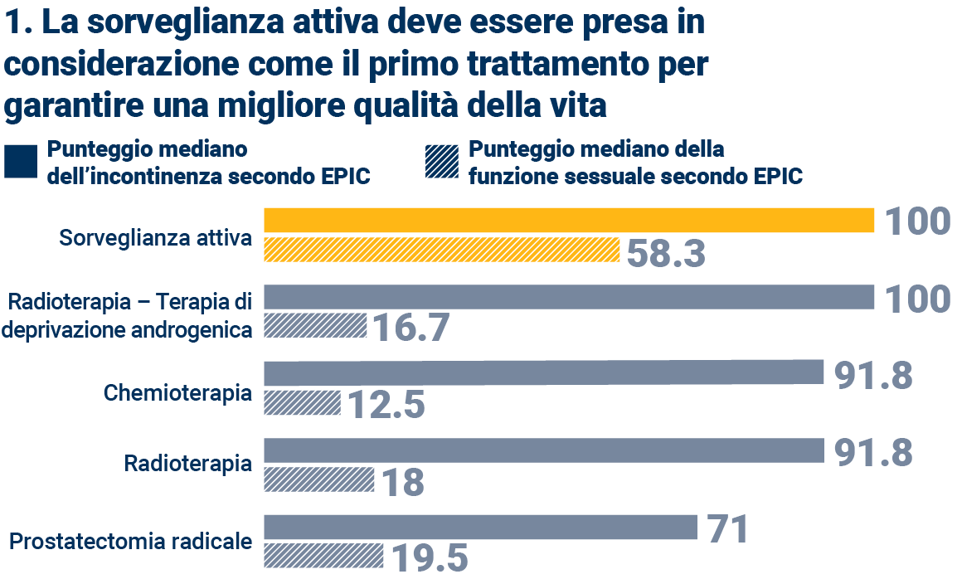
Messaggi chiave
Notes:
Da questi risultati dello studio EUPROMS si possono ricavare tre messaggi chiave.
Il primo è che la sorveglianza attiva deve essere sempre presa in considerazione, se è possibile applicarla in modo sicuro, perché nel complesso protegge al meglio la qualità della vita. In termini di incontinenza e funzione sessuale, il contrasto tra questo e altri approcci è evidente.

Slide 41
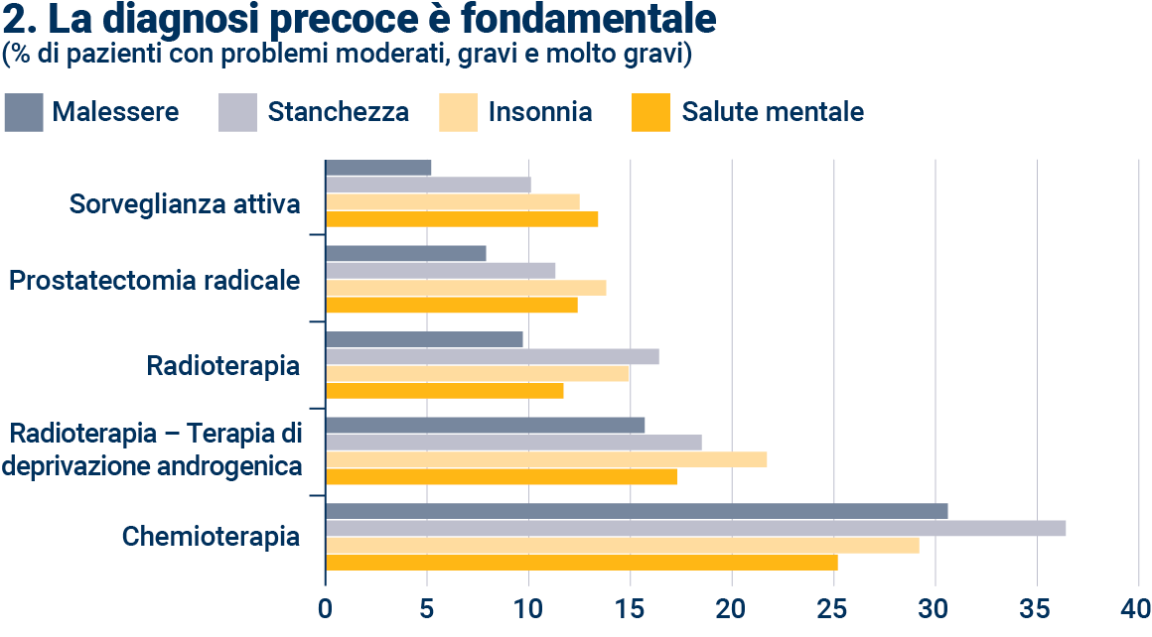
Messaggi chiave
Notes:
Il secondo messaggio chiave è che una diagnosi precoce del tumore alla prostata è di massima importanza. Più il tumore alla prostata è avanzato al momento della diagnosi, peggiori sono gli effetti del trattamento sulla qualità della vita. Il grafico mostra che valutando molti fattori insieme – malessere, stanchezza, insonnia e salute mentale – sono tutti sperimentati in modo più grave con i trattamenti associati a un tumore alla prostata più avanzato.

Slide 42
Messaggi chiave
3. Abbiamo bisogno di centri oncologici con team multidisciplinari
Notes:
E il terzo messaggio che possiamo ricavare da tutti i dati dello studio EUPROMS è che trattamento e supporto di alta qualità sono essenziali. I risultati dello studio EUPROMS mostrano i gravi effetti che possono derivare dal trattamento del tumore alla prostata. Gli uomini hanno bisogno di tutte le competenze e l’esperienza possibili durante e dopo il trattamento, ricevendo informazioni e supporto in ogni fase del percorso. Ogni uomo affetto da tumore alla prostata deve essere trattato in un centro oncologico e seguito da team multidisciplinari.

